Slide 1
福岡地域戦略推進協議会の取組について
2025.８.14
第２回 副首都化を後押しする仕組みづくりに関する意見交換会
資料１
副首都推進局

Slide 2
(Intentionally blank)
1

Slide 3
１．本日ご議論いただきたいこと
○ 経済圏や生活圏が行政区域を越えて広がるなか、「福岡地域戦略推進協議会」をゲストスピーカーにお招きし、広域連携の取組について意見交換を行いたい。
【 主な論点 】
○ 福岡地域戦略推進協議会では、産学官民が一体となり、圏域全体の地域戦略の策定と戦略の事業化を進めているが、それらを実現できている鍵となっているものは何か。また、課題はないのか。
○ 圏域の成長・発展を推進する役割を福岡地域戦略推進協議会が担っている要因、背景となっているものは何か。
など

Slide 4
（参考資料）
【福岡地域戦略協議会、関西広域連合における連携の枠組み】
 | 福岡地域戦略推進協議会 | 関西広域連合
根拠法 | なし（法人格のない任意団体） | 地方自治法
区域 | 福岡都市圏（17市町）を基本としつつ、プロジェクトに応じて九州域内やそれ以外の地域とも連携 | 滋賀県、京都府、大阪府、兵庫県、奈良県、和歌山県、鳥取県、徳島県の区域
構成団体 | 〔産官学民〕 会員144、賛助会員82、特別会員７（令和７年７月８日現在） 会員の約半分は福岡県内で、残りの半分は県外の企業や団体 ・経済団体（九州経済連合会など） ・企業等（地元のほか、東京などの企業も参画） ・大学（九州大学など） ・自治体（福岡県・福岡市など） ・福岡都市圏広域行政推進協議会 ※ 顧問として、国出先機関（九州経済産業局など）の支局長 クラス | 〔関西の府県、政令市〕 滋賀県、京都府、大阪府、兵庫県、奈良県、和歌山県、鳥取県、徳島県、京都市、大阪市、堺市、神戸市
事業の範囲 | ・構成団体の自治体の行政区域にとらわれず、福岡都市圏を 核に、九州全体、さらには隣接するアジア地域との連携も 視野に事業を実施 | ・構成団体全体の行政区域内での広域的な行政課題に関 する事務

Slide 5
 | 福岡地域戦略推進協議会 | 関西広域連合
事務 | 福岡の新しい将来像を描き、地域の国際競争力を強化するために、成長戦略の策定から推進までを一貫して行う（Think Do タンク） ・オープンイノベーションのプラットフォーム ・戦略の策定 ・プロトタイプの構築普及 ・資金調達の支援等 ※ 協議会には、福岡市及び周辺16市町で構成される、自治 法に基づく「福岡都市圏広域行政推進協議会」が特別会員として参画しており、経済的な広域連携の取組は福岡地域戦略推進協議会が実施するなど、役割分担を行っている。 | ・広域防災、広域観光、文化・スポーツ振興、広域産業振興、広域医療、広域環境保全、資格試験・免許等、広域職員研修の７分野の事務 ・広域にわたる政策の企画調整 ◇「2025年大阪・関西万博」への対応、広域インフラ の整備促進、プラスチック対策の推進、エネルギー 政策の推進、イノベーション推進等の企画調整 ◇国土の双眼構造の実現に向けた取組や地方分権改 革の推進などの分権型社会の実現に向けた取組
機関 | ・会長（九経連名誉会長）、 ・副会長（九州大学総長及び福岡市長） ・監査役（銀行の執行役員） ・顧問（国の出先機関の長） ・幹事（主要な官民団体の幹部） ・部会 ・事務局（プロパーなど） | ・広域連合長（構成団体の長による互選） ・広域連合議会（構成団体議員による選出） ・広域連合協議会（経済団体など区域内で活動する団体の 代表、有識者、公募委員、市町村長などを広域連合長が 選任） ・事務局（構成団体からの出向）
執行レベルの意思決定 | ・幹事会で決定（全会一致） | ・広域連合が実施する事務を総合的かつ計画的に推進するために広域計画を策定（広域連合議会の議決を経て策定） ・広域連合運営上の重要事項に関する基本方針及び処理方針は広域連合委員会の合議により決定

Slide 6
 | 福岡地域戦略推進協議会 | 関西広域連合
財政 | 会員からの年会費 | 構成団体の分賦金
強み・ 特性 | ・官民がコミットしていることにより、民間の事業性と、官の公 平性や政策的な担保を同時に確保。 ・任意団体であることの柔軟性とスピード感を生かし、特定の 地域や分野に資源を集中し取り組むことが可能 | ・ドクターヘリによる広域救急医療体制の充実や、大規模災害発生時のカウンターパート方式による迅速な被災地支援、官民連携による広域観光の推進などで成果
出典：福岡地域戦略推進協議会ホームページ、関西広域連合ホームページをもとに副首都推進局で作成

Slide 7
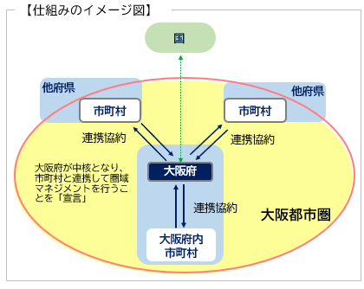
■ 「連携中枢都市圏構想」を参考に、中核を担う自治体のもとで関係自治体が柔軟かつ緩やかに連携する仕組みの案
（参考資料）
※ 第９回意見交換会（令和６年８月７日開催）において、圏域全体で一体的・機動的に政策を進めることができる新たな行政体制の仕組みを議論するうえで、たたき台として、アイデアレベルで事務局から提示した仕組みの案
連携の仕組みの概要
 | 広域政策を担う府県が中核を担い、圏域内の市町村との連携（ネットワーク化）により、都市圏の成長と発展に資する仕組み。 核となる府県が、圏域内の市町村と連携して、圏域マネジメントを行う役割を担うことを「宣言」。 核となる府県は、宣言に記載した市町村と、連携する取組を定めた「連携協約」（法に裏付けのある合意）を締結。これにより、各自治体は、締結した内容の政策を実行する義務を負う。 連携協約の締結・変更・廃止には、関係自治体の議会の議決を必要とする。 具体的な事務は、地方自治法で定める「事務の委託」など共同処理制度の活用や、民事上の契約（請負契約）などにより処理。
【上記仕組み案に関し、第９回意見交換会で有識者からいただいた主な意見】
○ 連携協約に基づく緩やかなネットワークとなるので、政策を一体的に進めにくい、足並みがそろわないという可能性があるのではないか。
○ 自治体間の対等な連携は、お互いに自らの自治体にメリットがあるということが明確にならない限り成り立ちにくく、特に、他府県の市町村と個別に連携協約を結んでネットワークを構成するハードルは非常に高くなるのではないか。
○ 関西広域連合との役割分担の違いを明確にしなければ、国、府県、市町村という３層に加え、関西広域連合、さらに、新たな広域行政の仕組みが加わると、五重行政に見えてしまう恐れもあるのではないか。

Slide 8
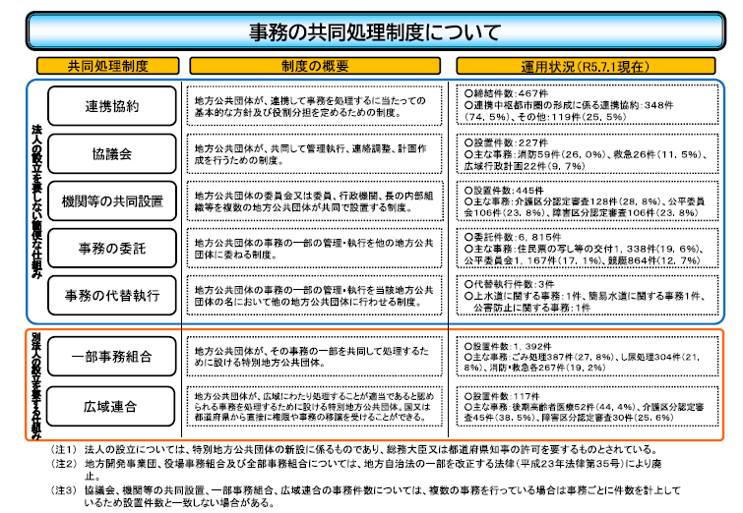
【地方自治法上の広域連携の仕組みと運用について】
（参考資料）
出典：持続可能な地方行財政のあり方に関する研究会（第１回） 事務局提出資料

